Slide 1
Utiliser le CIDOC CRM pour porter les données archéologiques sur le Web sémantique
Olivier Marlet

Slide 2
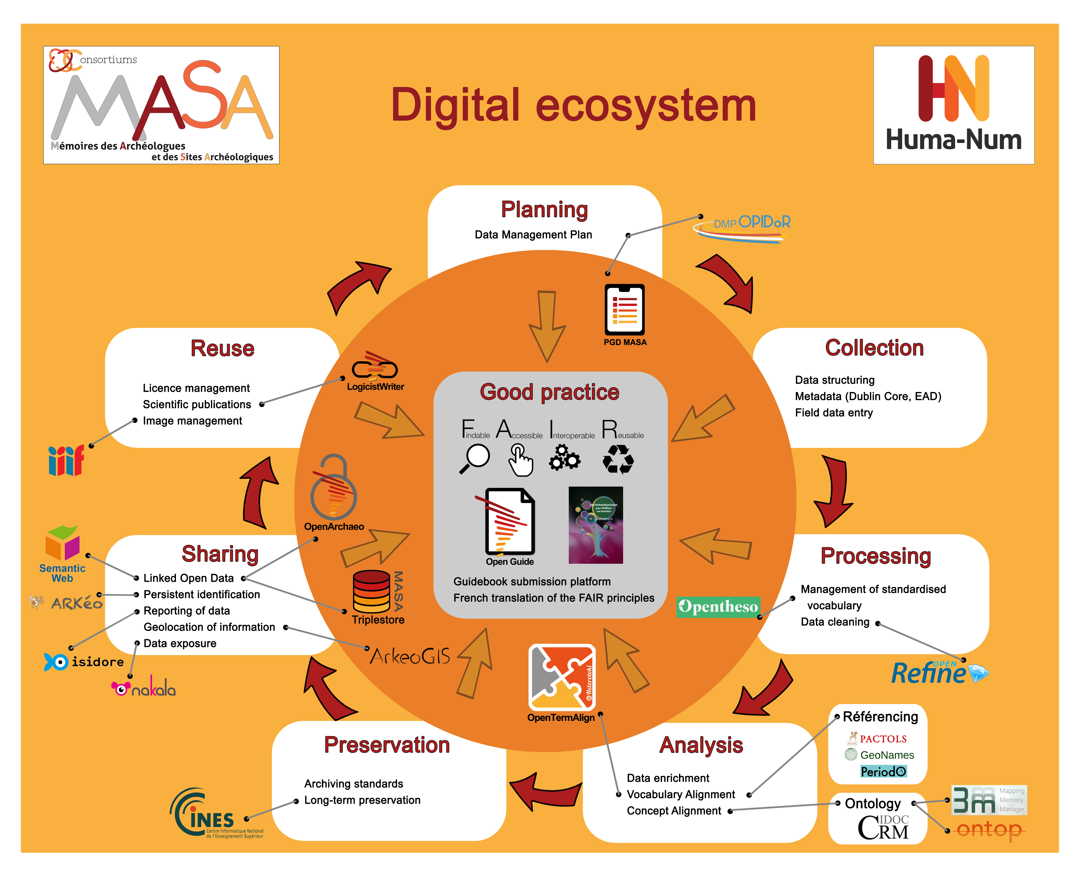
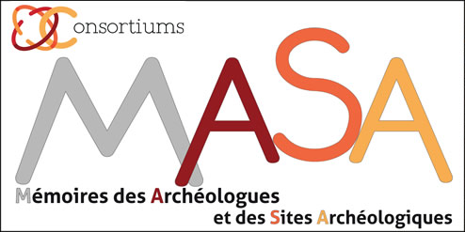

Notes:
To achieve this mission, the MASA consortium proposes best practices based on the FAIR principles and organized according to the traditional data life cycle.
We saw that we also needed to develop tools to better support our colleagues in this process.
We implemented a series of tools (Data Management Plan, Semantic Web Platform) or supported the development of tools that already existed (Opentheso, ArkeoGIS) [in the orange circle].
To expand this digital ecosystem, at the beginning of the year we published a detailed White Paper on good digital practices in archaeology.
The work on this White Paper made us realize that it was essential to better support archaeologists by defining each step necessary to bring data onto the Semantic Web.

Slide 3
Workflow pour porter l’archéologie sur le LOD
Resources
Ontology
structuration
publication
Dataset
WEB
cleansing
Interoperable dataset
mapping
Triplestore
alignment
Gazetteers
Semantic Web
Notes:
After a few years, we now have a good experience of the different operations required.
We are currently working on the details of this Workflow in order to propose the most detailed monitoring tool possible.
We would like to be able to propose this Workflow on the DARIAH Open MarketPlace which is based on the idea of the Standardization Survival Kit of Parthenos.
Eventually we want to further detail it and script it to take into account different situations.
For example, is the data published in XML format or in an online relational database? This will impact the tools that will be used later.
We have identified several major steps:
Data structuring, preferably based on a reference ontology
Cleansing and harmonization of data
Alignment of vocabularies with standard thesauri shared by the community
Data mapping with an ontology to transform the data into a triplestore

Slide 4
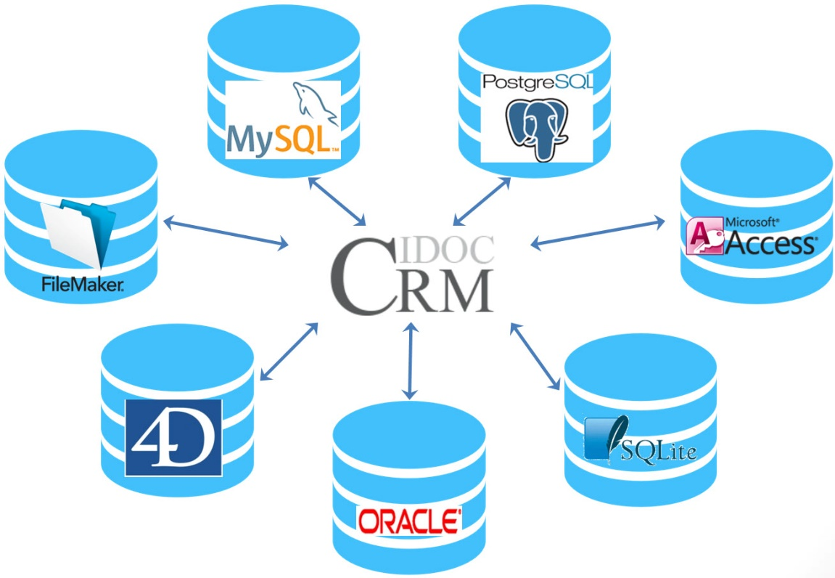
Le CIDOC CRM comme pivot sémantique
Notes:
For this purpose, the MASA consortium chose the standard ontology CIDOC CRM dedicated to the modelling of cultural heritage.
This ontology is increasingly adopted by large libraries such as the Bibliothèque Nationale de France, by museums like the British Museum, for example, and of course in European projects like ARIADNEplus.
In the context of ARIADNEplus, the MASA Consortium is engaged to share its datasets together, with OpenArchaeo as an experimental tools, which have been devised for exploiting them.
More and more projects have mapped older data sets to CIDOC CRM for interoperability purposes.
It is now necessary to have intuitive search tools to explore these interconnected datasets.
The MASA Consortium proposes that OpenArchaeo be this tool for the archaeological community.
It provides an online interface for querying several archaeological datasets, meeting the needs of a user-friendly query interface, the use of external thesauri, and API for web services.
Thus, OpenArchaeo is a way for exploring data from distributed autonomous data providers, without duplicating all data by locally loading it.
OpenArchaeo is developed by the LAT with the Sparna company for the consortium MASA.

Slide 5

Qu’est-ce que le CIDOC CRM ?
International Committee for Documentation - Conceptual reference model
Depuis 2006 : norme ISO 21127:2006.
Modélisation des données patrimoniales
(musée, bibliothèques, archéologie…)
Utilisé, entre autre, par la BNF et le British Museum

Slide 6
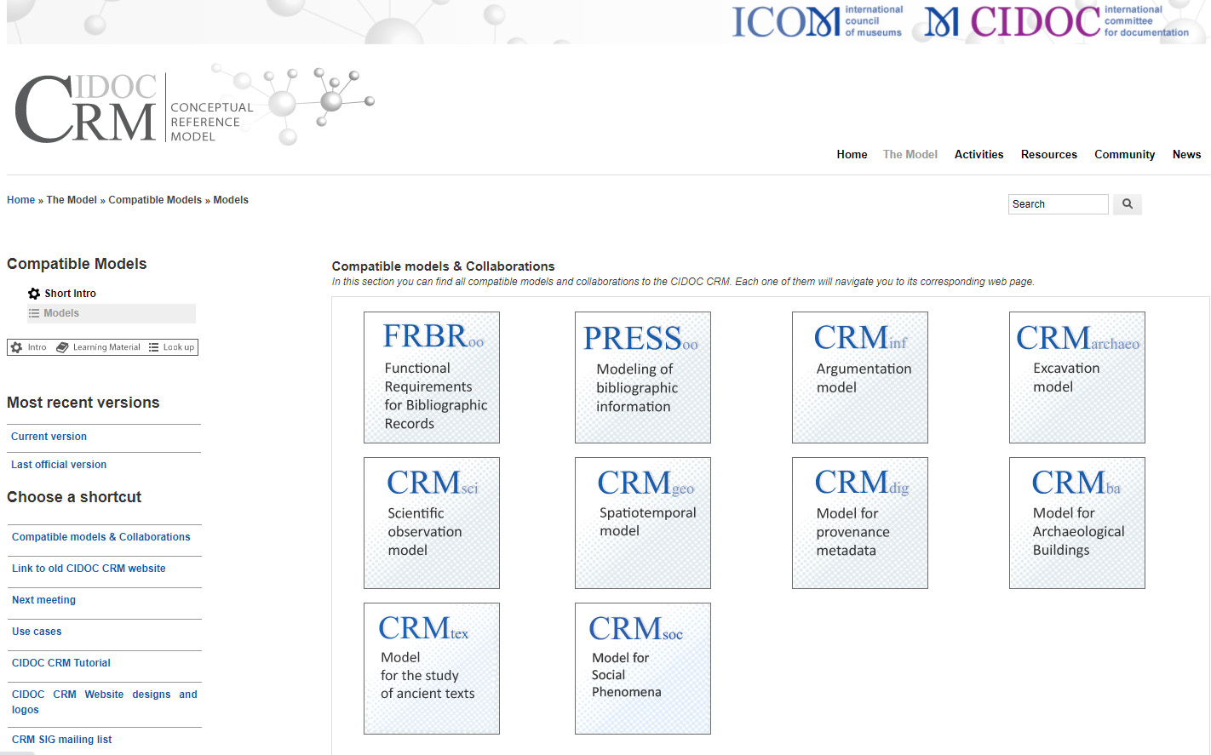
http://www.cidoc-crm.org/

Slide 7
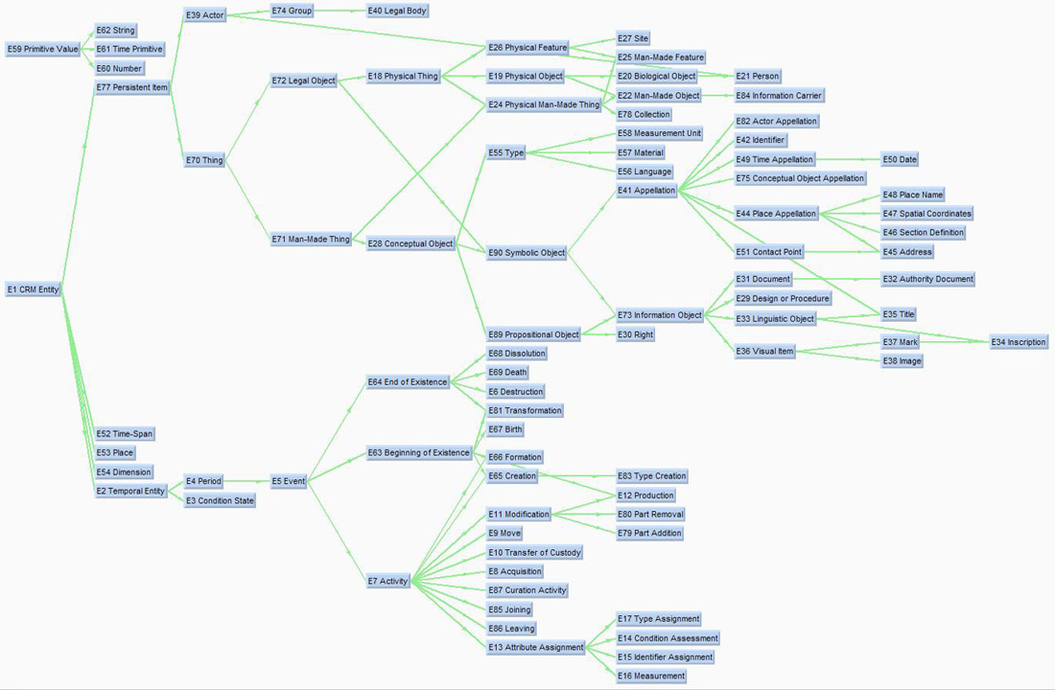
Hiérarchisation IsA

Slide 8
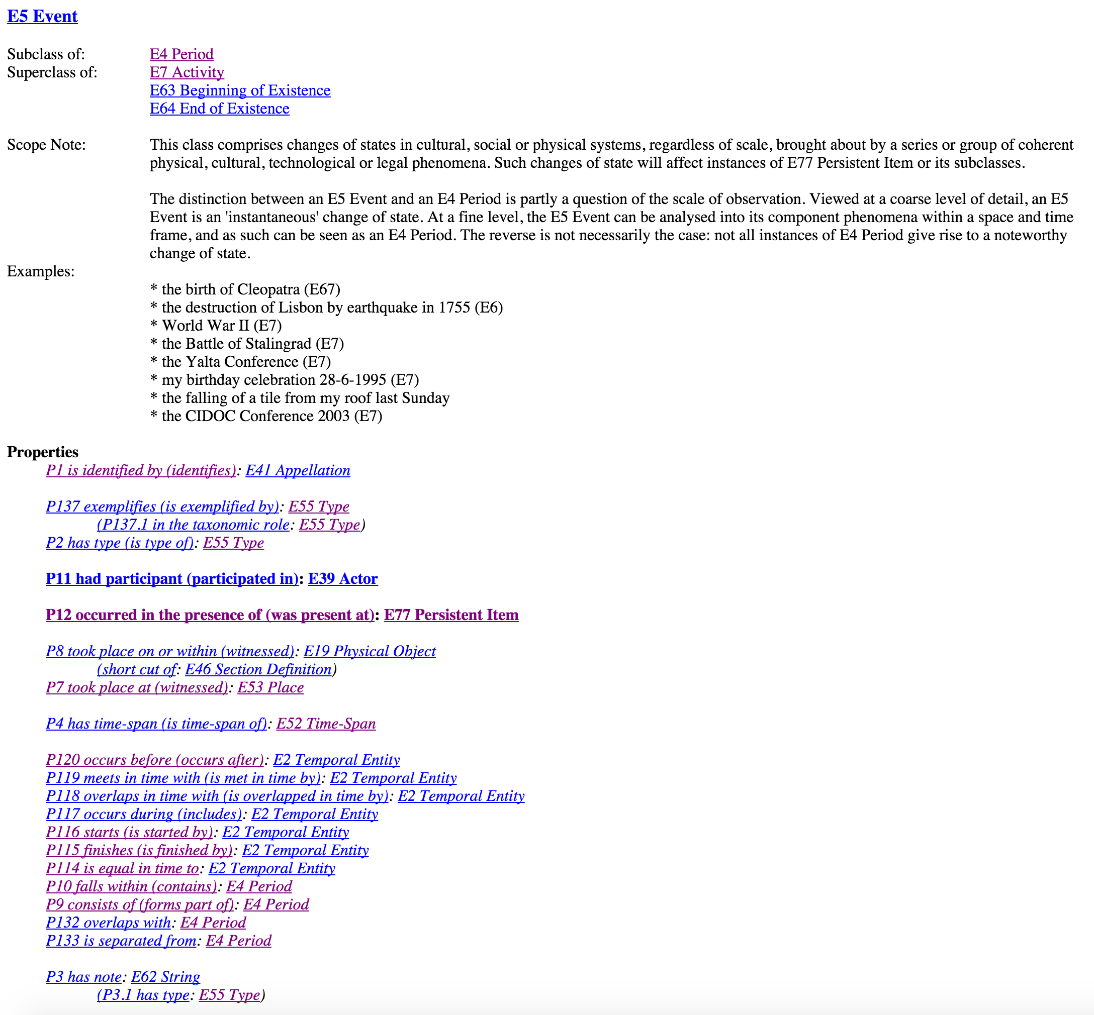
Les entités
Nom
Sous-entité / super-entité: position hiérarchique (IsA)
Note d’intension, définition de l’entité
Des exemples
Des propriétés : relation avec d’autres entités
(~ 80 entités)

Slide 9
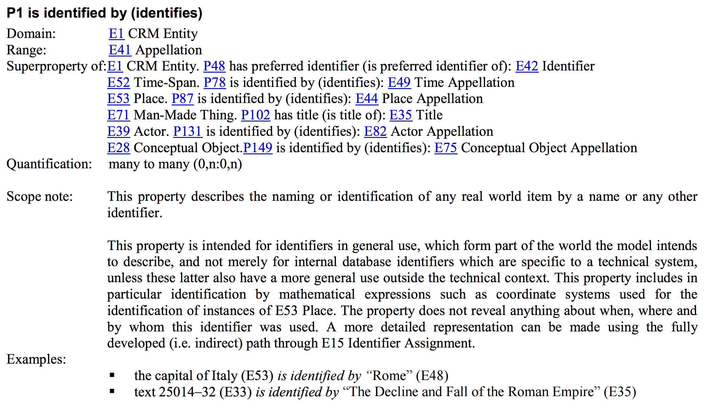
Les propriétés
Nom
Domaine : les entités autorisées à l’origine.
Co-domaine : les entités pouvant être reliées au domaine
Super-propriétés /sous-propriétés
Note d’intension, définition de l’entité
Des exemples
(~ 150 propriétés)

Slide 10
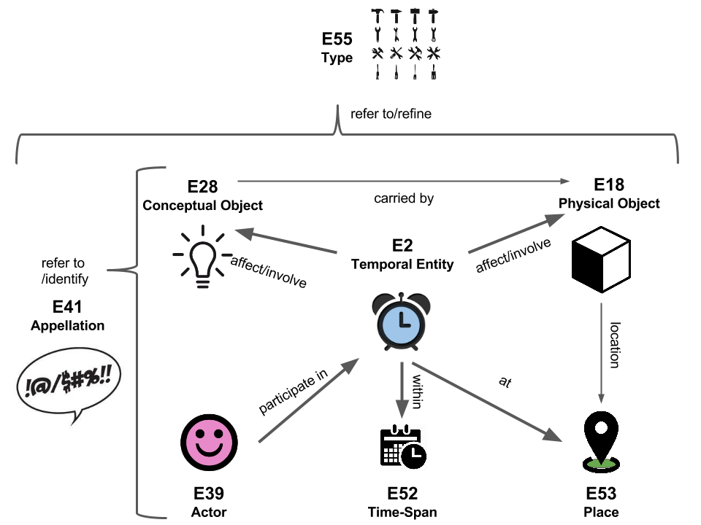
Comment faire un appariement ?
Comprendre ce qu’est une ontologie
Comprendre le fonctionnement d’une ontologie
Comprendre les concepts de haut niveau
Apprendre en pratiquant !
Temporal Entities
Actors
Physical things
Conceptual things
Appellation
Types
Places

Slide 11
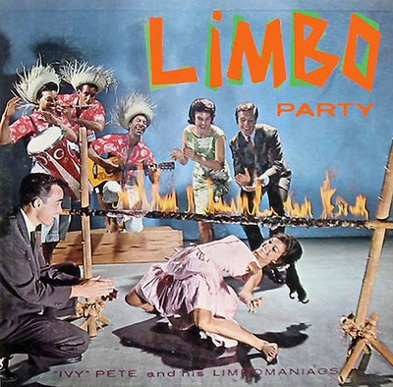
Du générique au spécifique
Chaque sous-entité hérite des propriétés de ses ancêtres.
Mapping :
Trouver la bonne branche
Descendre jusqu’au plus spécifique (correspondance sémantique)
E1 Entity
E2 Temporal Entity
E4 Period
E5 Event

Slide 12
Mieux modéliser
E42 Identifier
“101”
E41 Appellation
“Pot”
P1 is identified by
P1 is identified by
Object Table
ID | 101
Name | Pot
Weight (kg) | 55
E16 Measurement
P39 measured
E22
Human-Made Object
P40 observed dimension
E54 Dimension
P90 has number
E60 Number
“55”
P91 has unit
E58 Measurement Unit
“kg”

Slide 13
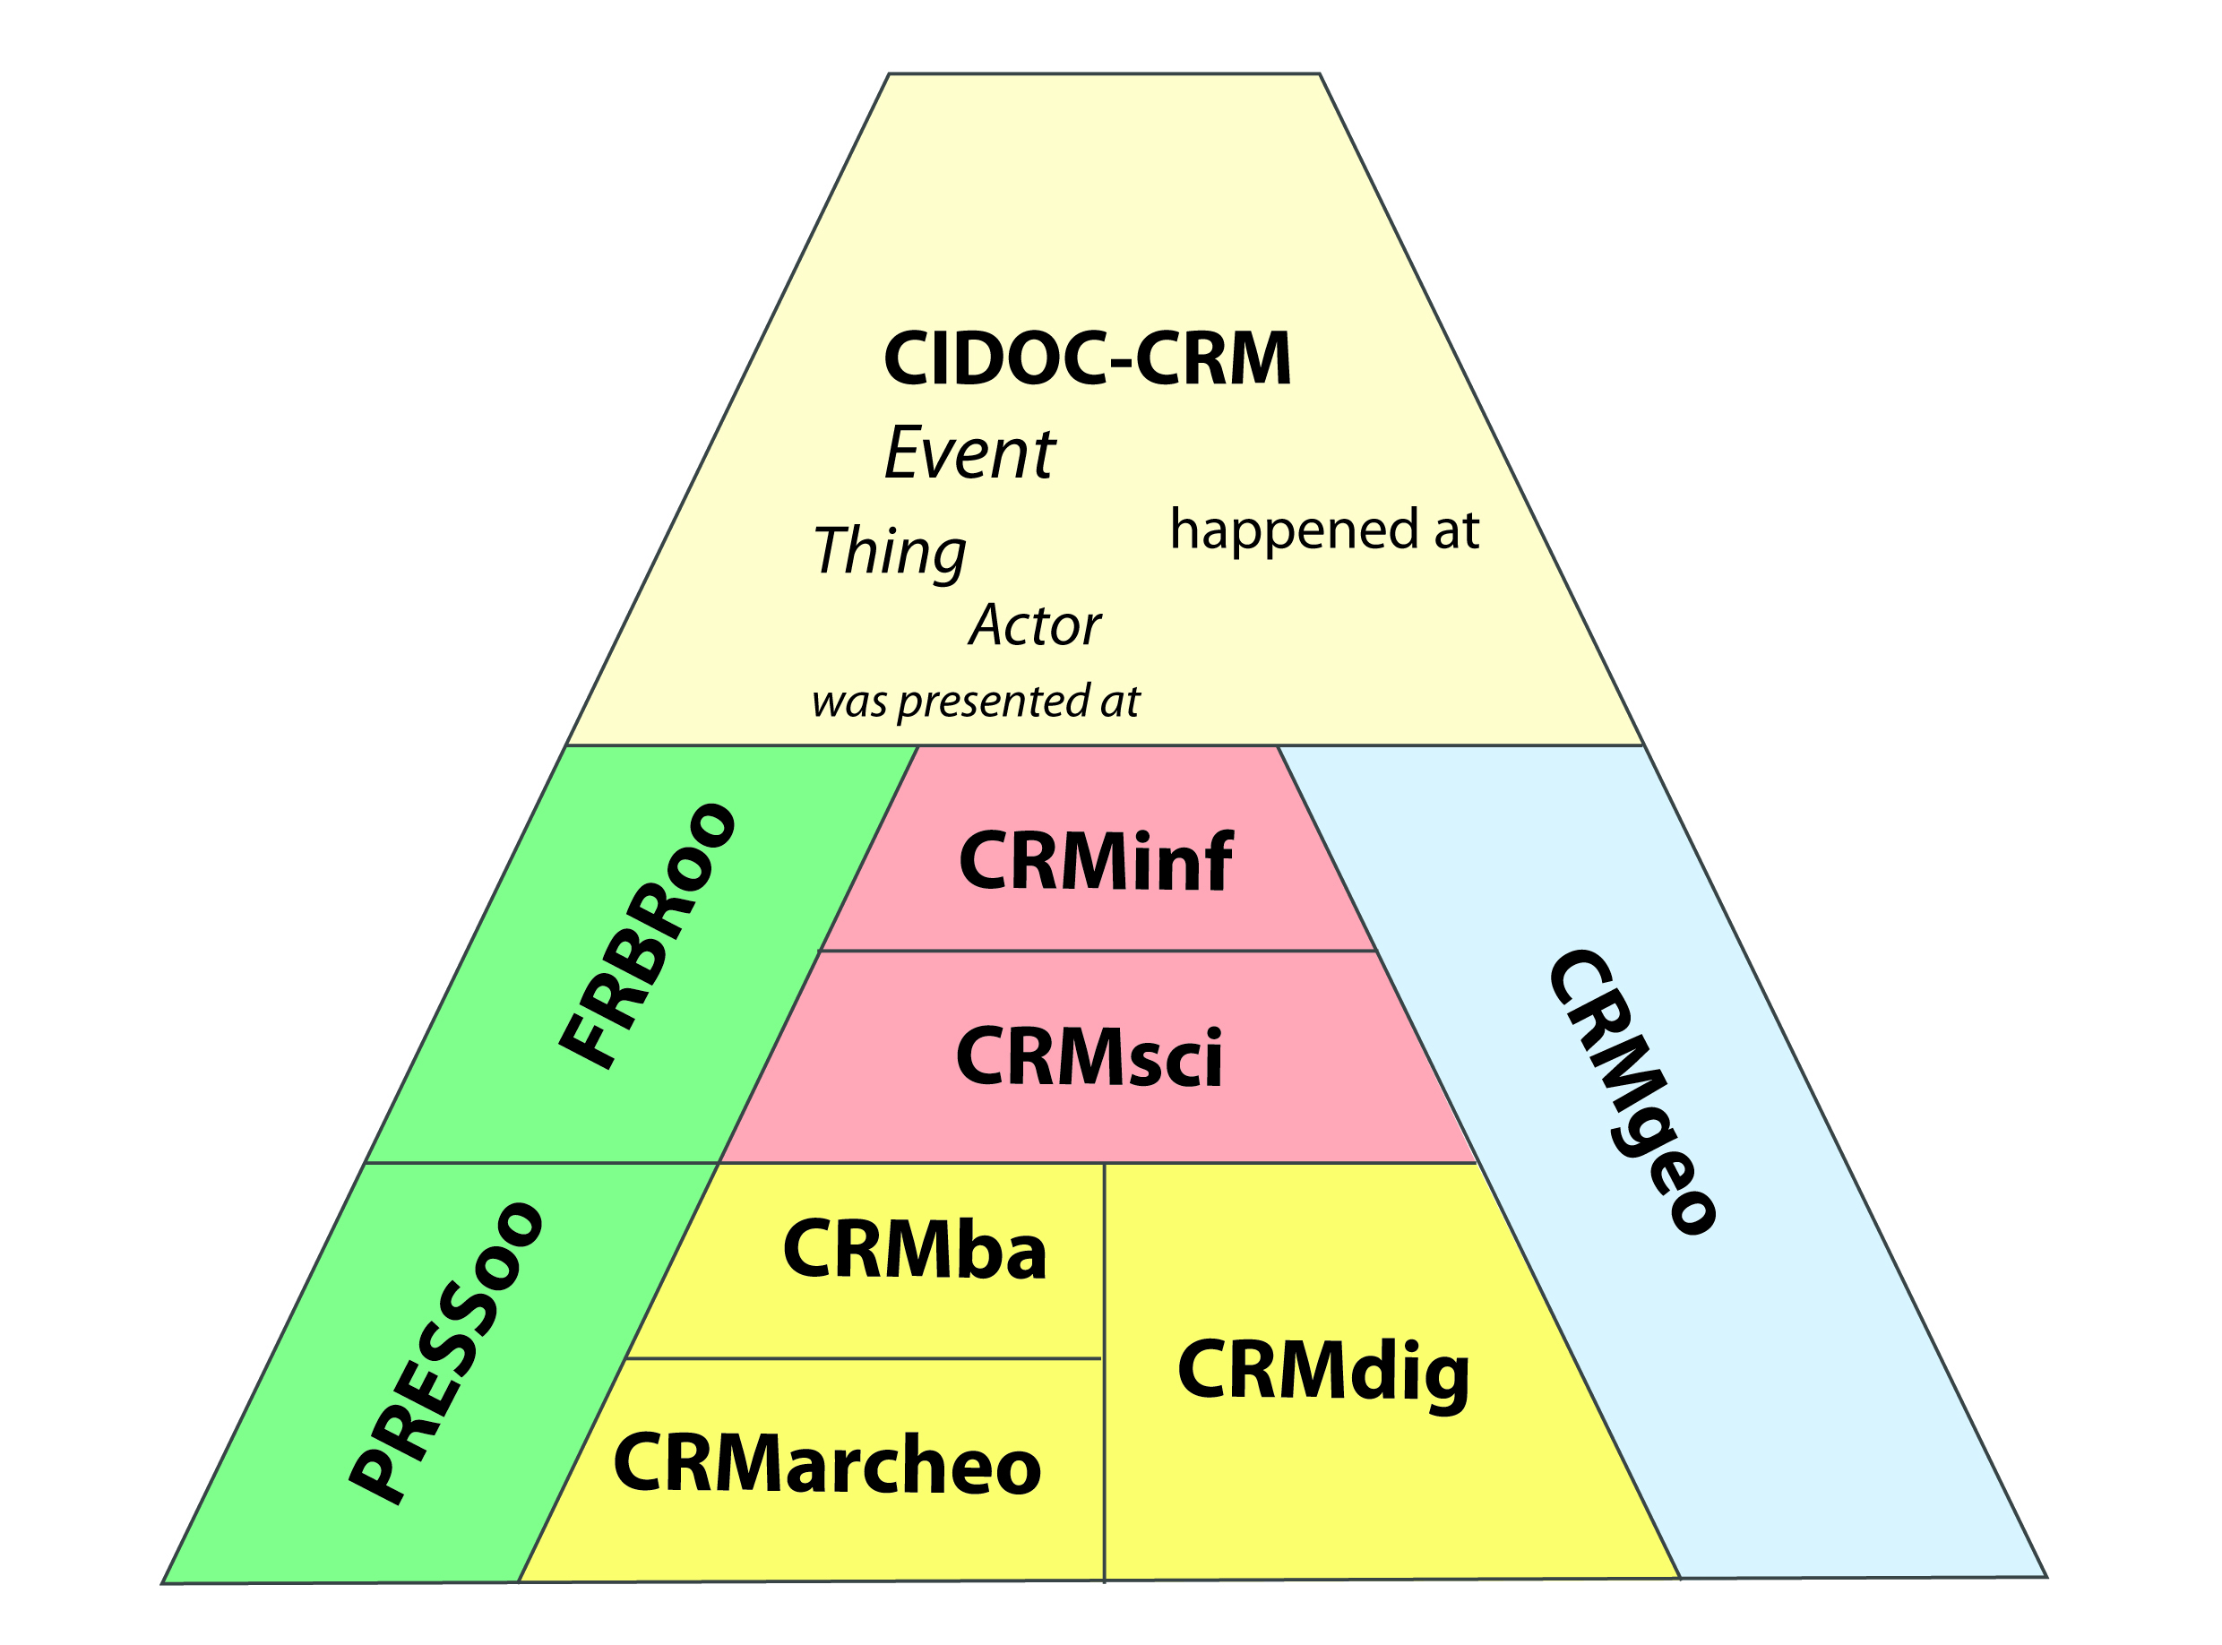
Les extensions

Slide 14
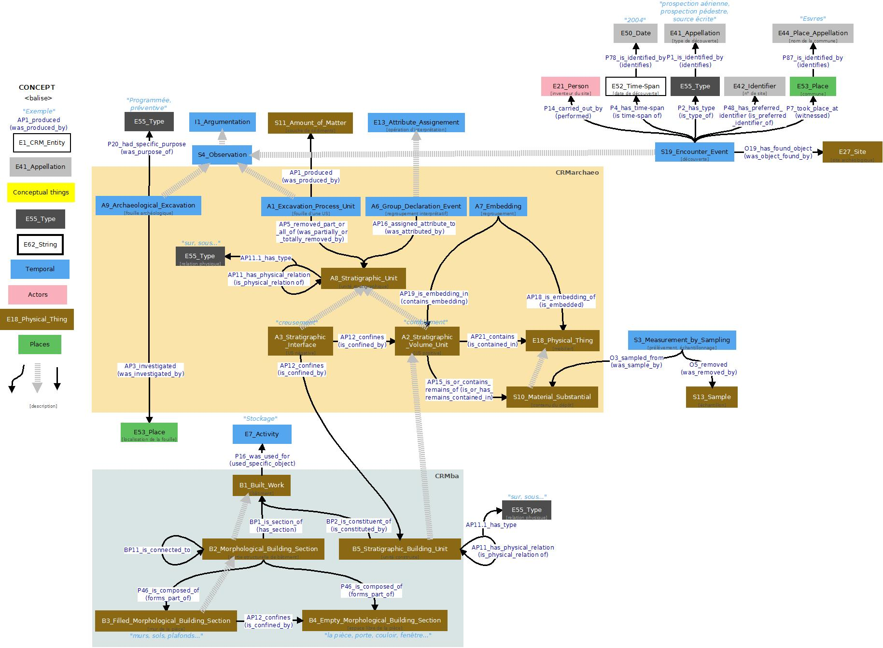
CRMarchaeo + CRMba
Notes:
24. Comme pour nos autres jeux de données, nous avons commencé par formaliser les appariements à l'aide d'un schéma synthétique. Il comprend tous les éléments qui constituent l'extension CRMinf ainsi que certains éléments de l'extension CRMsci concernant les données d'observation sur le terrain, utilisées comme preuves à l'appui des premières propositions du raisonnement archéologique.
Le CRMinf est en cours de documentation et nous avons été sollicité par le CRM-SIG pour participer à son élaboration en fournissant des exemples à partir du cas de la publication logiciste de Rigny.

Slide 15
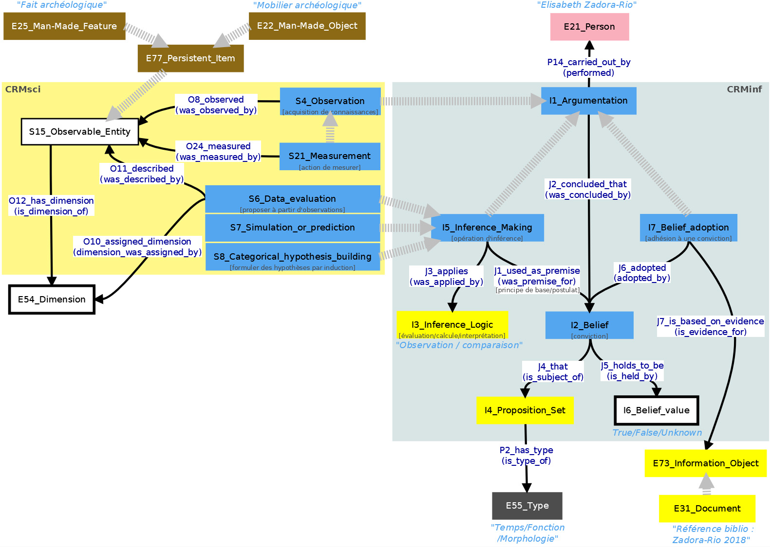
CRMsci + CRMinf pour le logicisme
Notes:
24. Comme pour nos autres jeux de données, nous avons commencé par formaliser les appariements à l'aide d'un schéma synthétique. Il comprend tous les éléments qui constituent l'extension CRMinf ainsi que certains éléments de l'extension CRMsci concernant les données d'observation sur le terrain, utilisées comme preuves à l'appui des premières propositions du raisonnement archéologique.
Le CRMinf est en cours de documentation et nous avons été sollicité par le CRM-SIG pour participer à son élaboration en fournissant des exemples à partir du cas de la publication logiciste de Rigny.

Slide 16
Pourquoi utiliser le CIDOC CRM ?
Format libre pour exprimer les données patrimoniales
Structuration précise des données, critique, amélioration
Standard permettant comparaison, mise en relation et partage
Faire de la fouille de données et du raisonnement grâce au web sémantique
Mais…
Difficulté d’apparier un jeu de données avec le CIDOC
Principes du CRM encore insuffisamment généralisés
L’appariement doit être effectué par le producteur de données

Slide 17
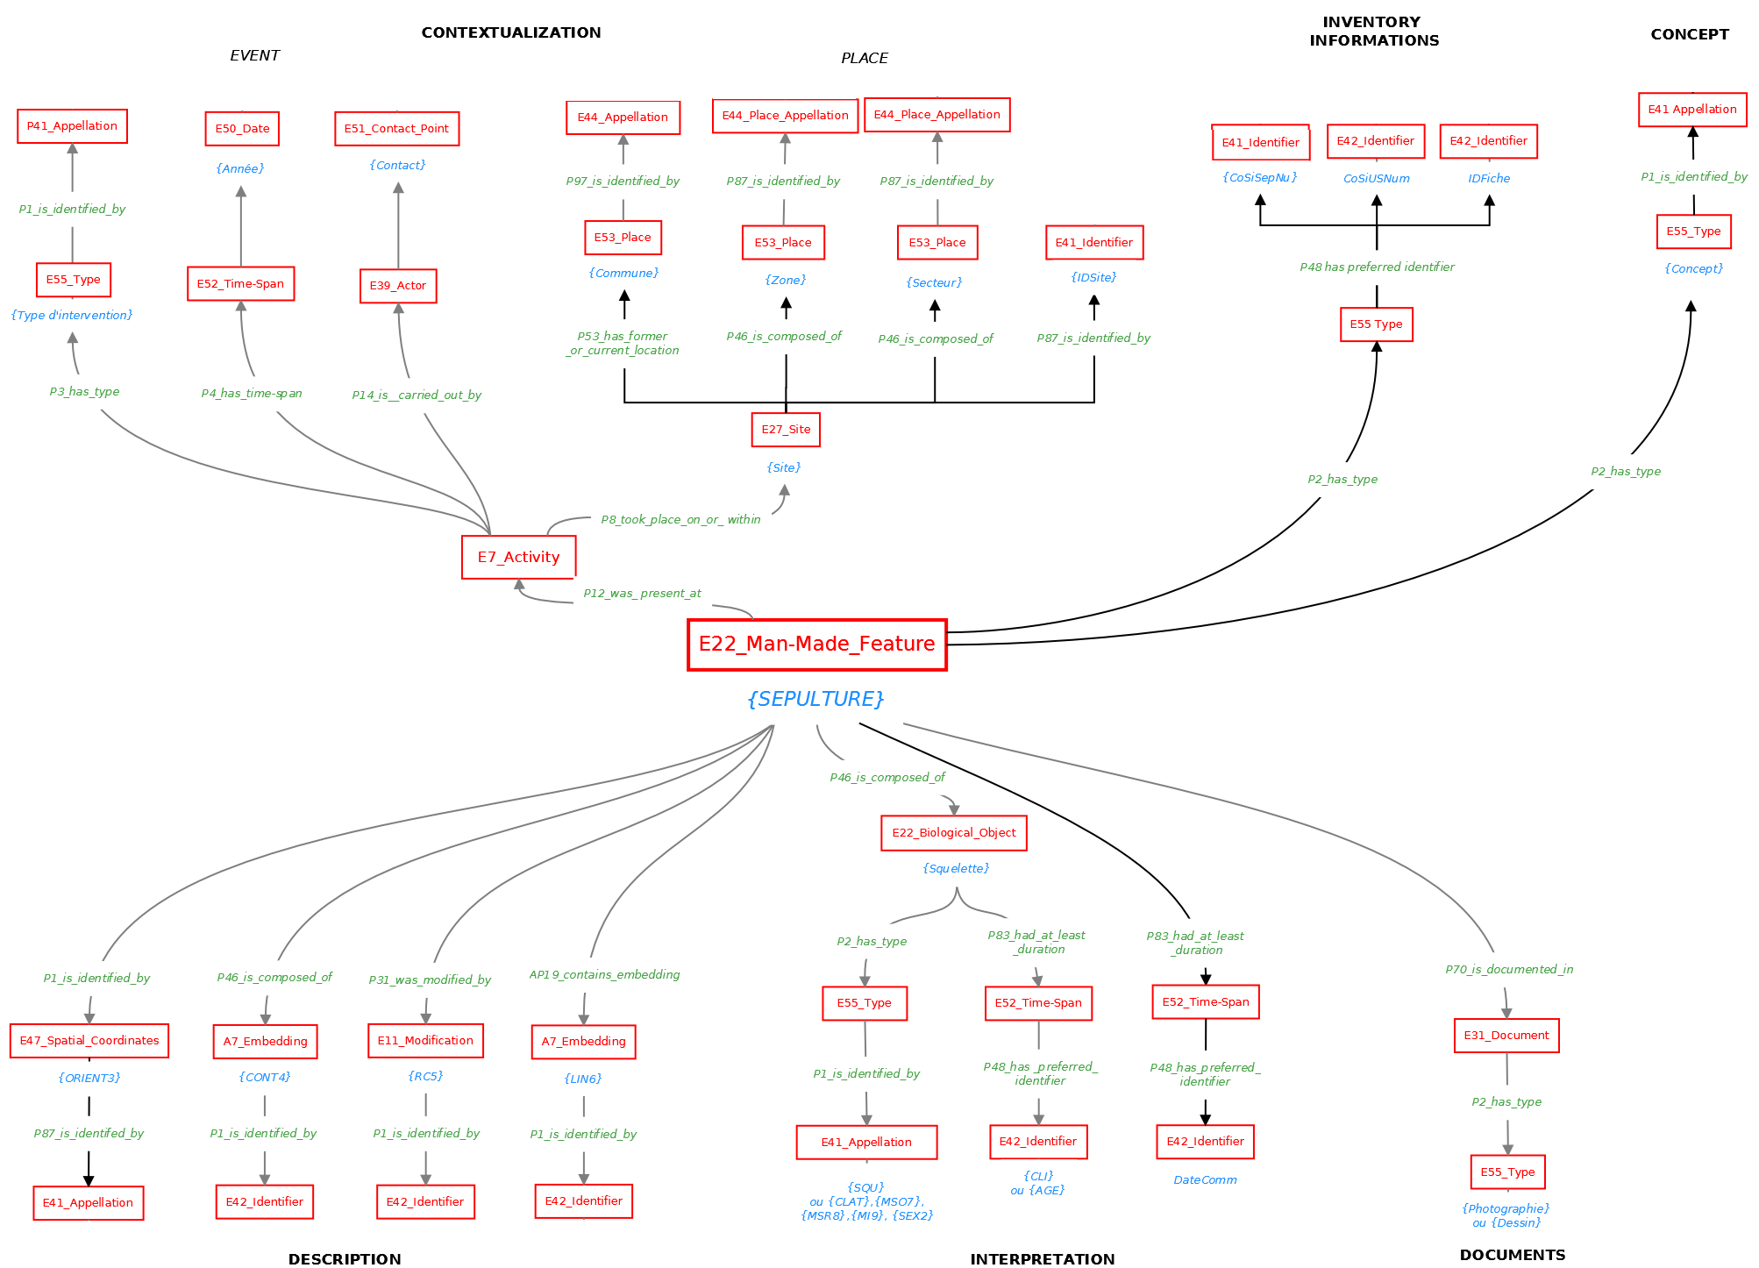
Appariement vers le CIDOC
Appariement des champs de la table "Sépulture"
Notes:
13. La première étape était de se familiariser avec le CIDOC CRM et d’en comprendre la logique. A cette étape, de nombreux échanges avec Patrick Le Bœuf de la BNF nous ont permis de mettre en place nos premiers appariements. Nous commençons par formaliser sous forme de schéma, l’ensemble des appariements entre nos données et les entités, en précisant l’arborescence au sein de l’ontologie. Voici un exemple avec la table sépulture.

Slide 18
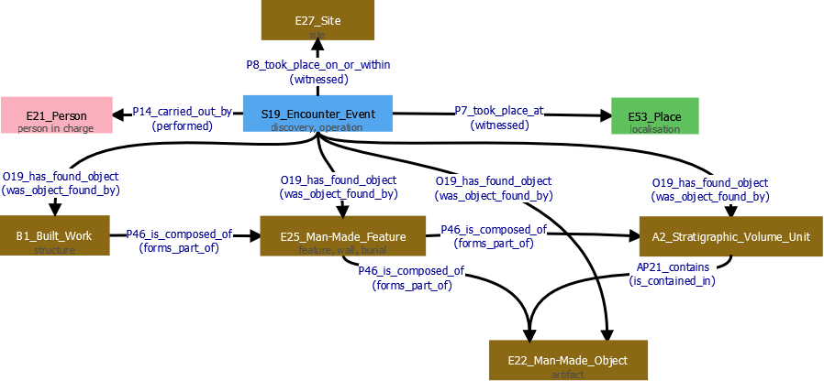
Un exemple…
Voici la base du modèle utilisé par la communauté archéologique du Consortium MASA.
Site
Entité
Propriété
Individu
Fouille/découverte
Localisation
Structure,
construction
Fait, mur,
sépulture
Couche
archéologique
Mobilier
archéologique

Slide 19
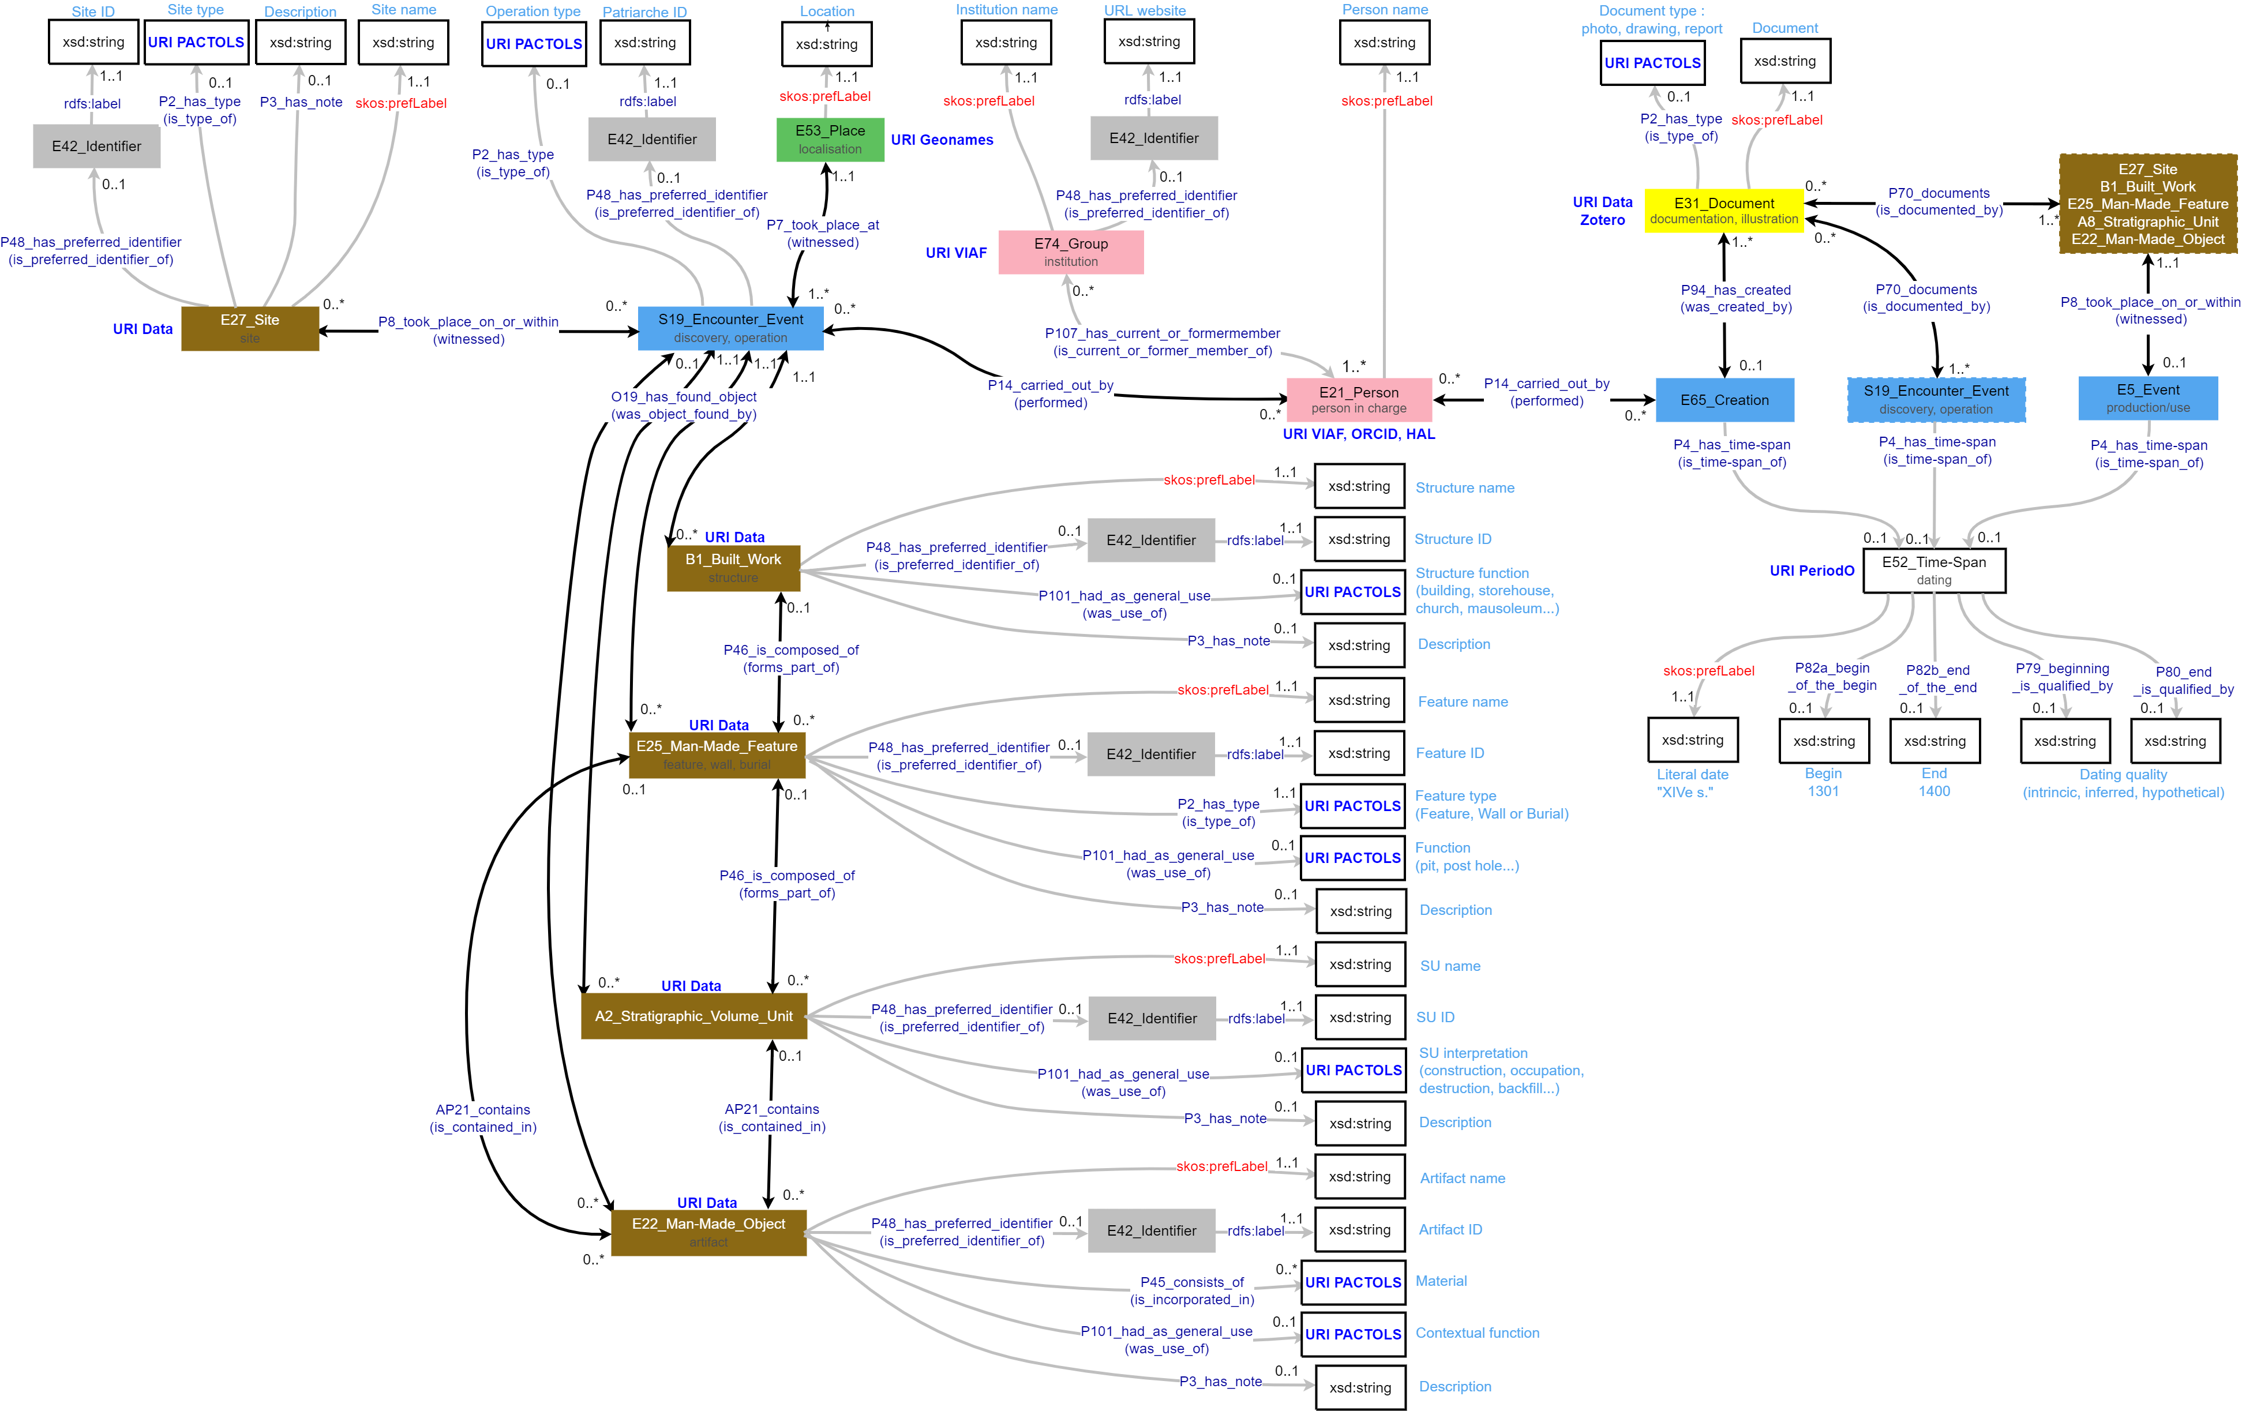
MASA Consortium
Module pour gérer la documentation des entités
Mémoire des archéologues et des sites archéologiques
Identification pérenne à des référentiels standards
Module pour gérer la datation des entités
Pour chaque entité :
Identification
Appellation
Description
Typologie
Notes:
For each of these items, attention has been paid to standard descriptions, possible dates and related documentation.
Following the spirit of CIDOC CRM, the central entity is the event of encountering/excavating a site and this is done under the responsibility of a person.
As usual in the CIDOC CRM, each entity is associated with an identifier, a type (preferably from a standard repository) and possibly an appellation.
The identifier is generally the inventory number assigned during recording and provides a unique identifier in the dataset.
In the case where a permanent identifier has not yet been deployed to identify an online resource (ARK or Handle), it is this record identifier that can be used to access the resource.

Slide 20
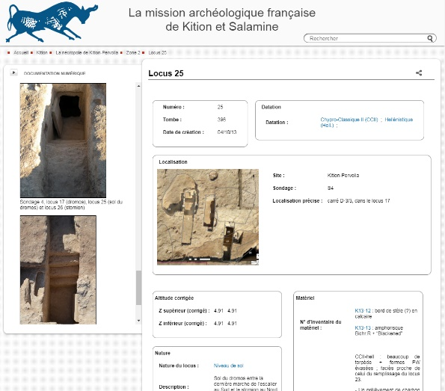
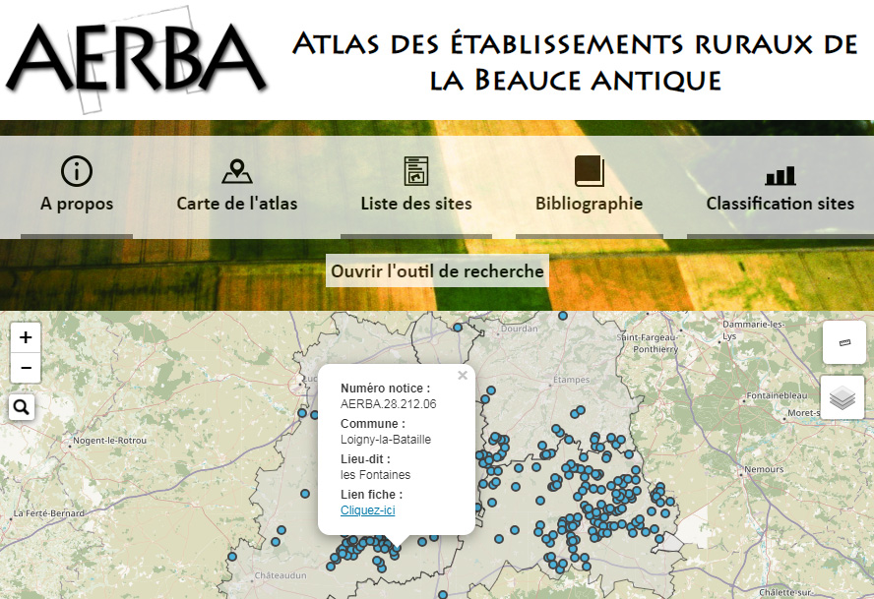
Jeux de données
Notes:
In both cases, a generic data model extracted from the CIDOC CRM and its extensions has been implemented, establishing the minimum elements that can be found in most archaeological datasets, even at different scales.
The same generic model is currently used by the MOM (Maison de l’Orient et de la Méditerranée, Lyon, France) for mapping their data on excavations of the Kition-Pervolia site in Cyprus to the CIDOC CRM, in order to add it to OpenArchaeo.

Slide 21


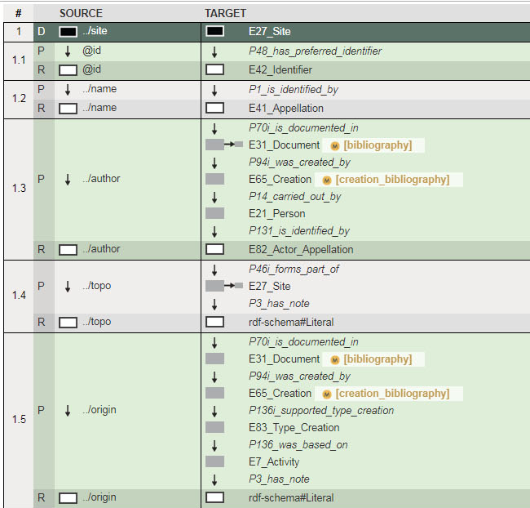
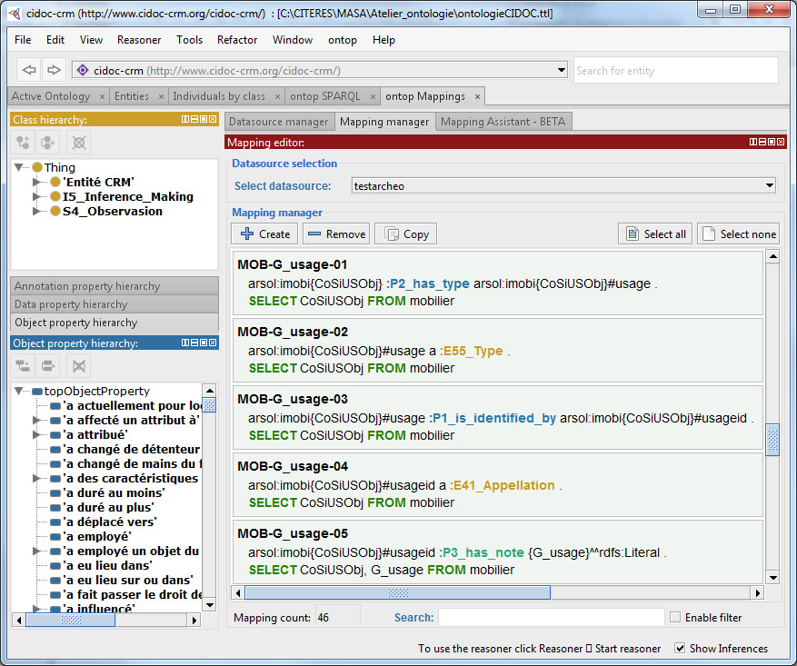


CIDOC Mapping tools
XML dataset ► 3M
DBMS ► Ontop
http://139.91.183.3/3M/
https://ontop-vkg.org/
Notes:
For the mapping of datasets with the CIDOC, ARIADNEplus recommends the use of 3M.
However, many of our datasets are large relational databases and it would be complicated to go through an intermediate XML migration before mapping.
We have therefore chosen to use Protégé-ONTOP for the mapping of all these databases, which is efficient and in some ways easier to use than 3M.
Unfortunately, 3M cannot process some of our datasets which are too large and we have to go directly through the X3ML engine.
We are fortunate to have a competent contract engineer, Florian Hivert, who is in charge of our mapping.

Slide 22

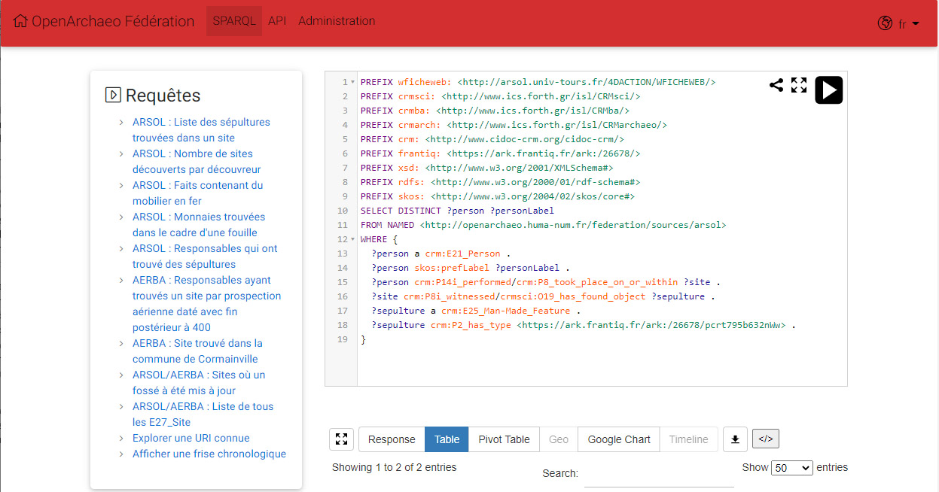
endpoint SPARQL
Notes:
In this way, programs in Java, PHP, Python and so on, can use OpenArchaeo’s SPARQL Endpoint to automatically compute statistics on the participating datasets, or verify periodically the updates in datasets and, more generally, perform any query that could be built in the user interface.
As examples for users, we provide many simple queries that can be processed through the interface.
So, OpenArchaeo enables experienced users to interactively explore the datasets with their own SPARQL queries.
The system provides users with several kinds of visualization tools for the results they get from their queries.
The standard visualisation is a table of results. If the results are geolocalized (the sites) they can be shown in a map ; Google charts can be used for statistical views, and so on.

Slide 23
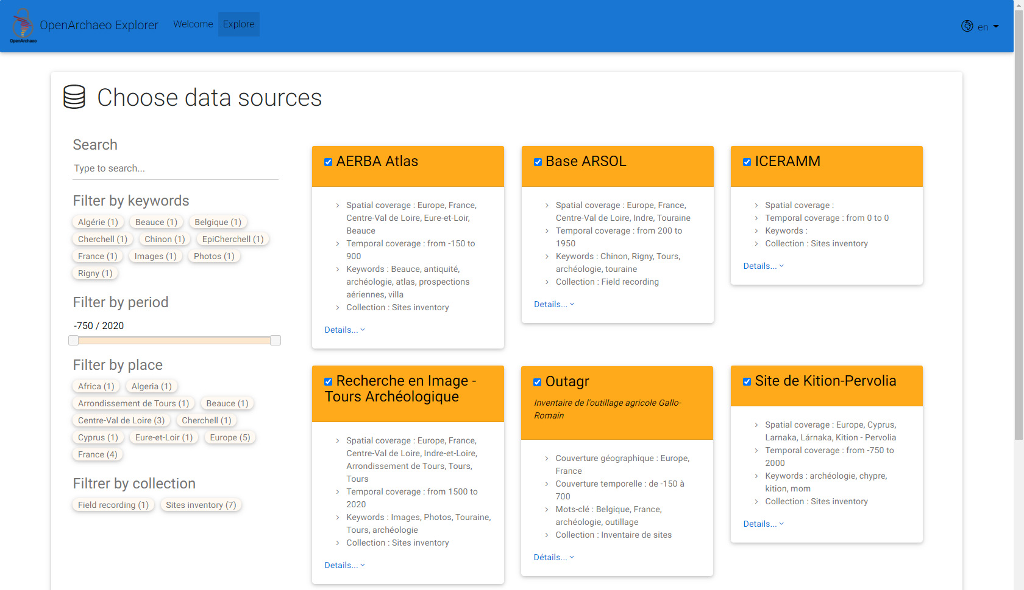
OpenArchaeo Triplestore
Notes:
This system enables multiple datasets to be queried in a federated way by proposing several filters based on the metadata of each dataset.
So we can select datasets according to location, chronology or thematic.
Most of the datasets currently online are still being improved, but by the end of the year we will have about ten stable datasets to offer.

Slide 24
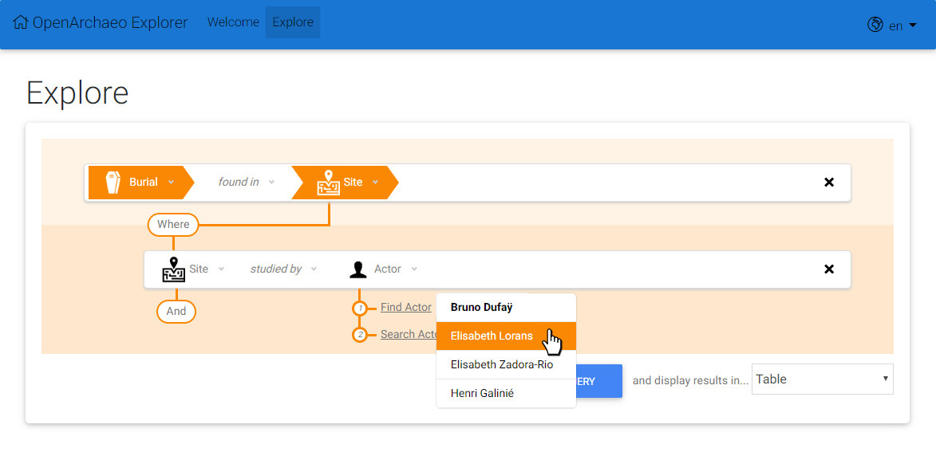
Un exemple : OpenArchaeo
Requête intuitive fondée sur le modèle de données : je recherche
" les sépultures trouvées sur un site étudié par un individu nommé « Elisabeth Lorans » "

Slide 25
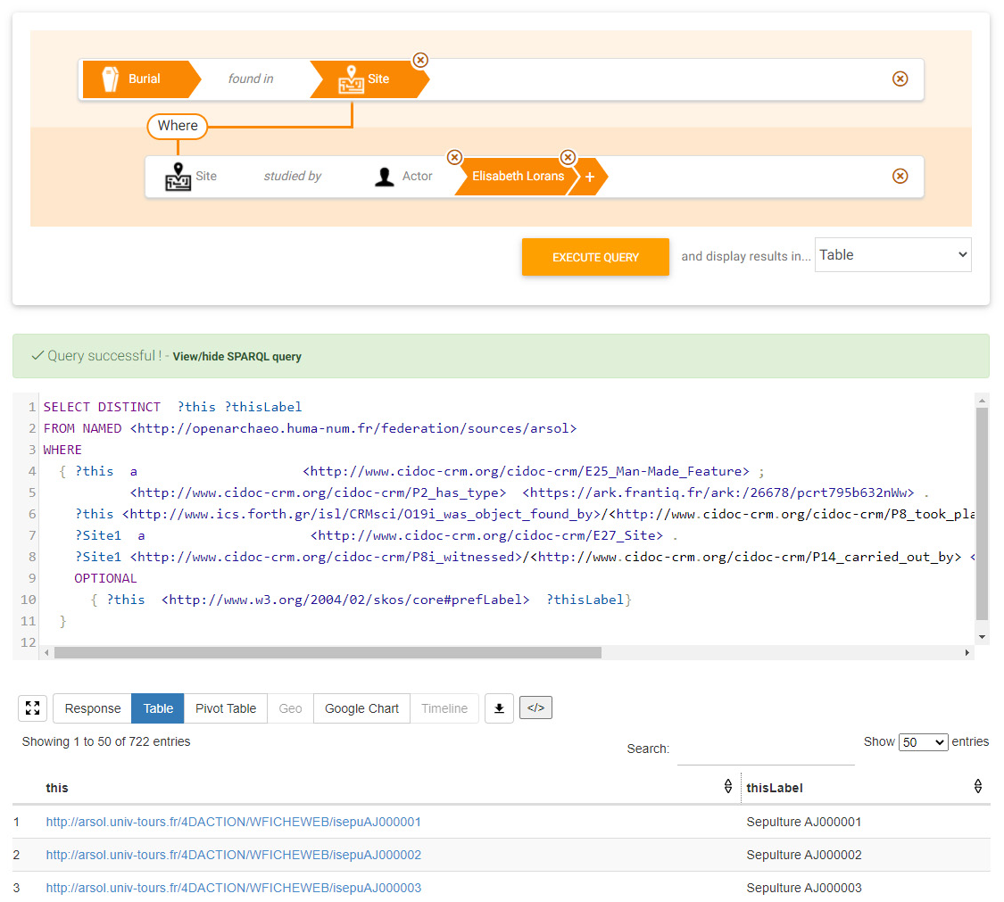

http://sparnatural.eu/
Notes:
The query system offers the concepts commonly used by archaeologists: sites, location, excavation manager, datation, structures, features, burials, artifacts and documentation.
The constructed query is then automatically translated into SPARQL to be run.
This system is based on the Javascript language and is open-source. It is called SPARNATURAL.
SPARNATURAL was developed by the company SPARNA and we currently have a contract engineer, Geraud Fokou, who is in charge of the further development and improvement of the system.

Slide 26
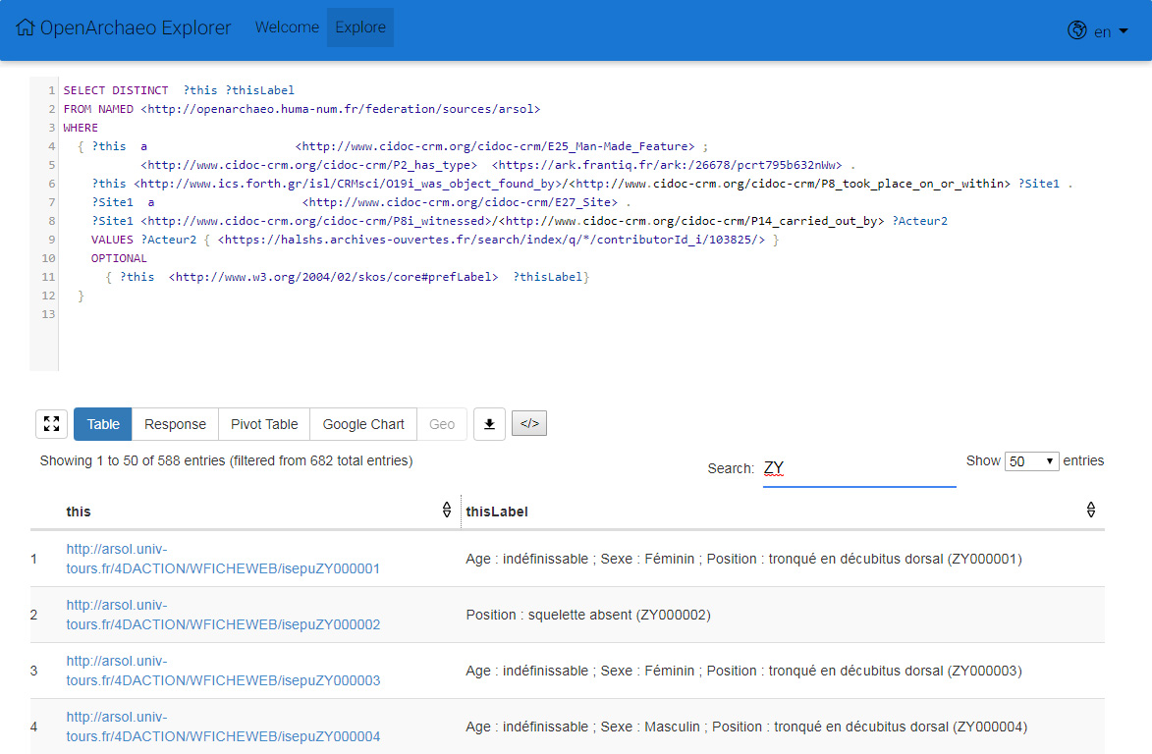
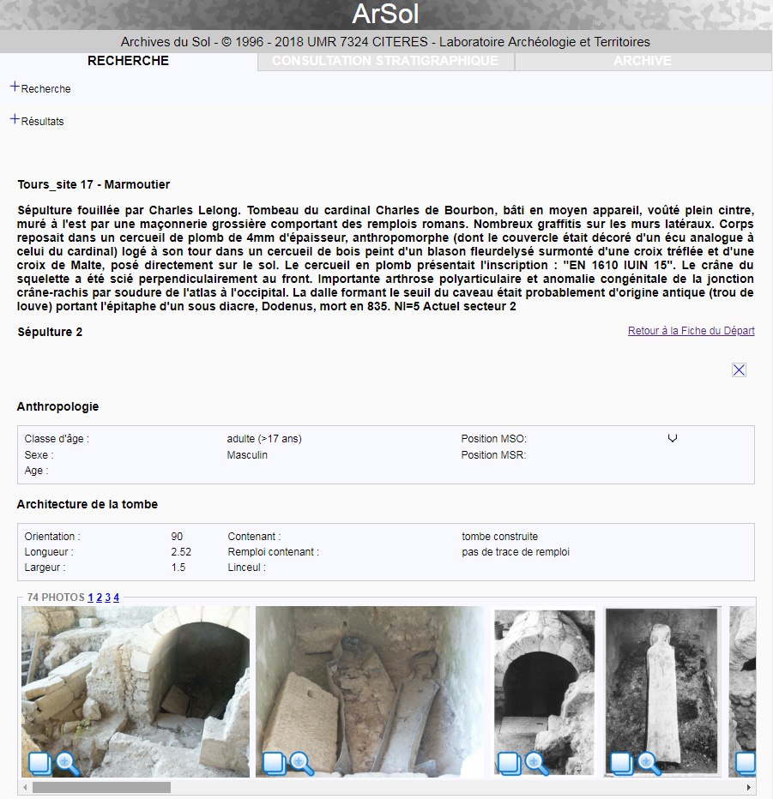
Les résultats

Slide 27
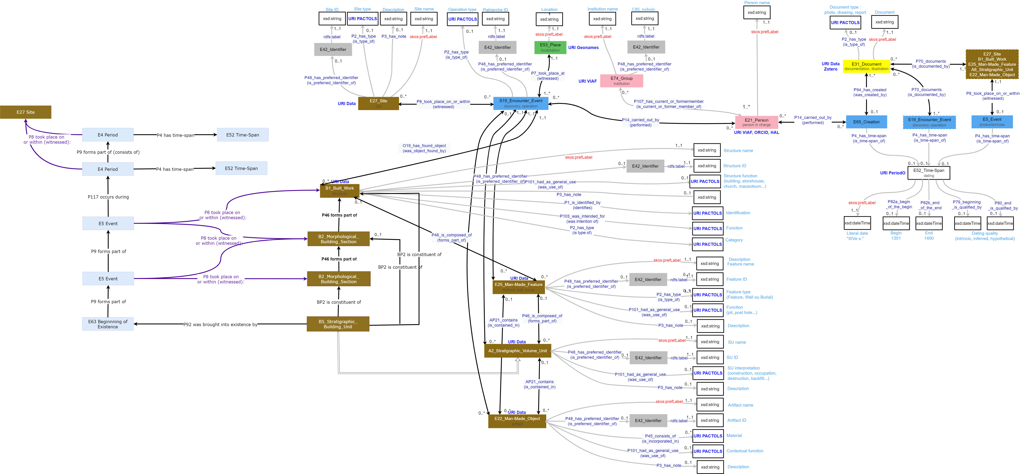
Détailler le graphe : au-delà du catalogage
Notes:
But the use of CIDOC can be considered for other perspectives than the implementation of a federated research on several data sets.
For example, we have significantly enriched the model in the context of a research program on the 3D modeling of the remains of an excavation.
The project aims at associating the information of the excavations and the building in elevation to annotate a 3D model.
We used as a basis the generic model of OpenArchaeo that we supplemented with classes of CRMsci, CRMdig and CRMba, in particular to integrate in a more detailed way the elevation of the building and the chronological phasing of the site.
In this case, many site-specific concepts are also modeled and interoperability with other datasets is necessarily reduced. Contrary to OpenArchaeo, the objective here is not to build a model intended to compare several datasets, even if the very basis of the model could enable it.

Slide 28
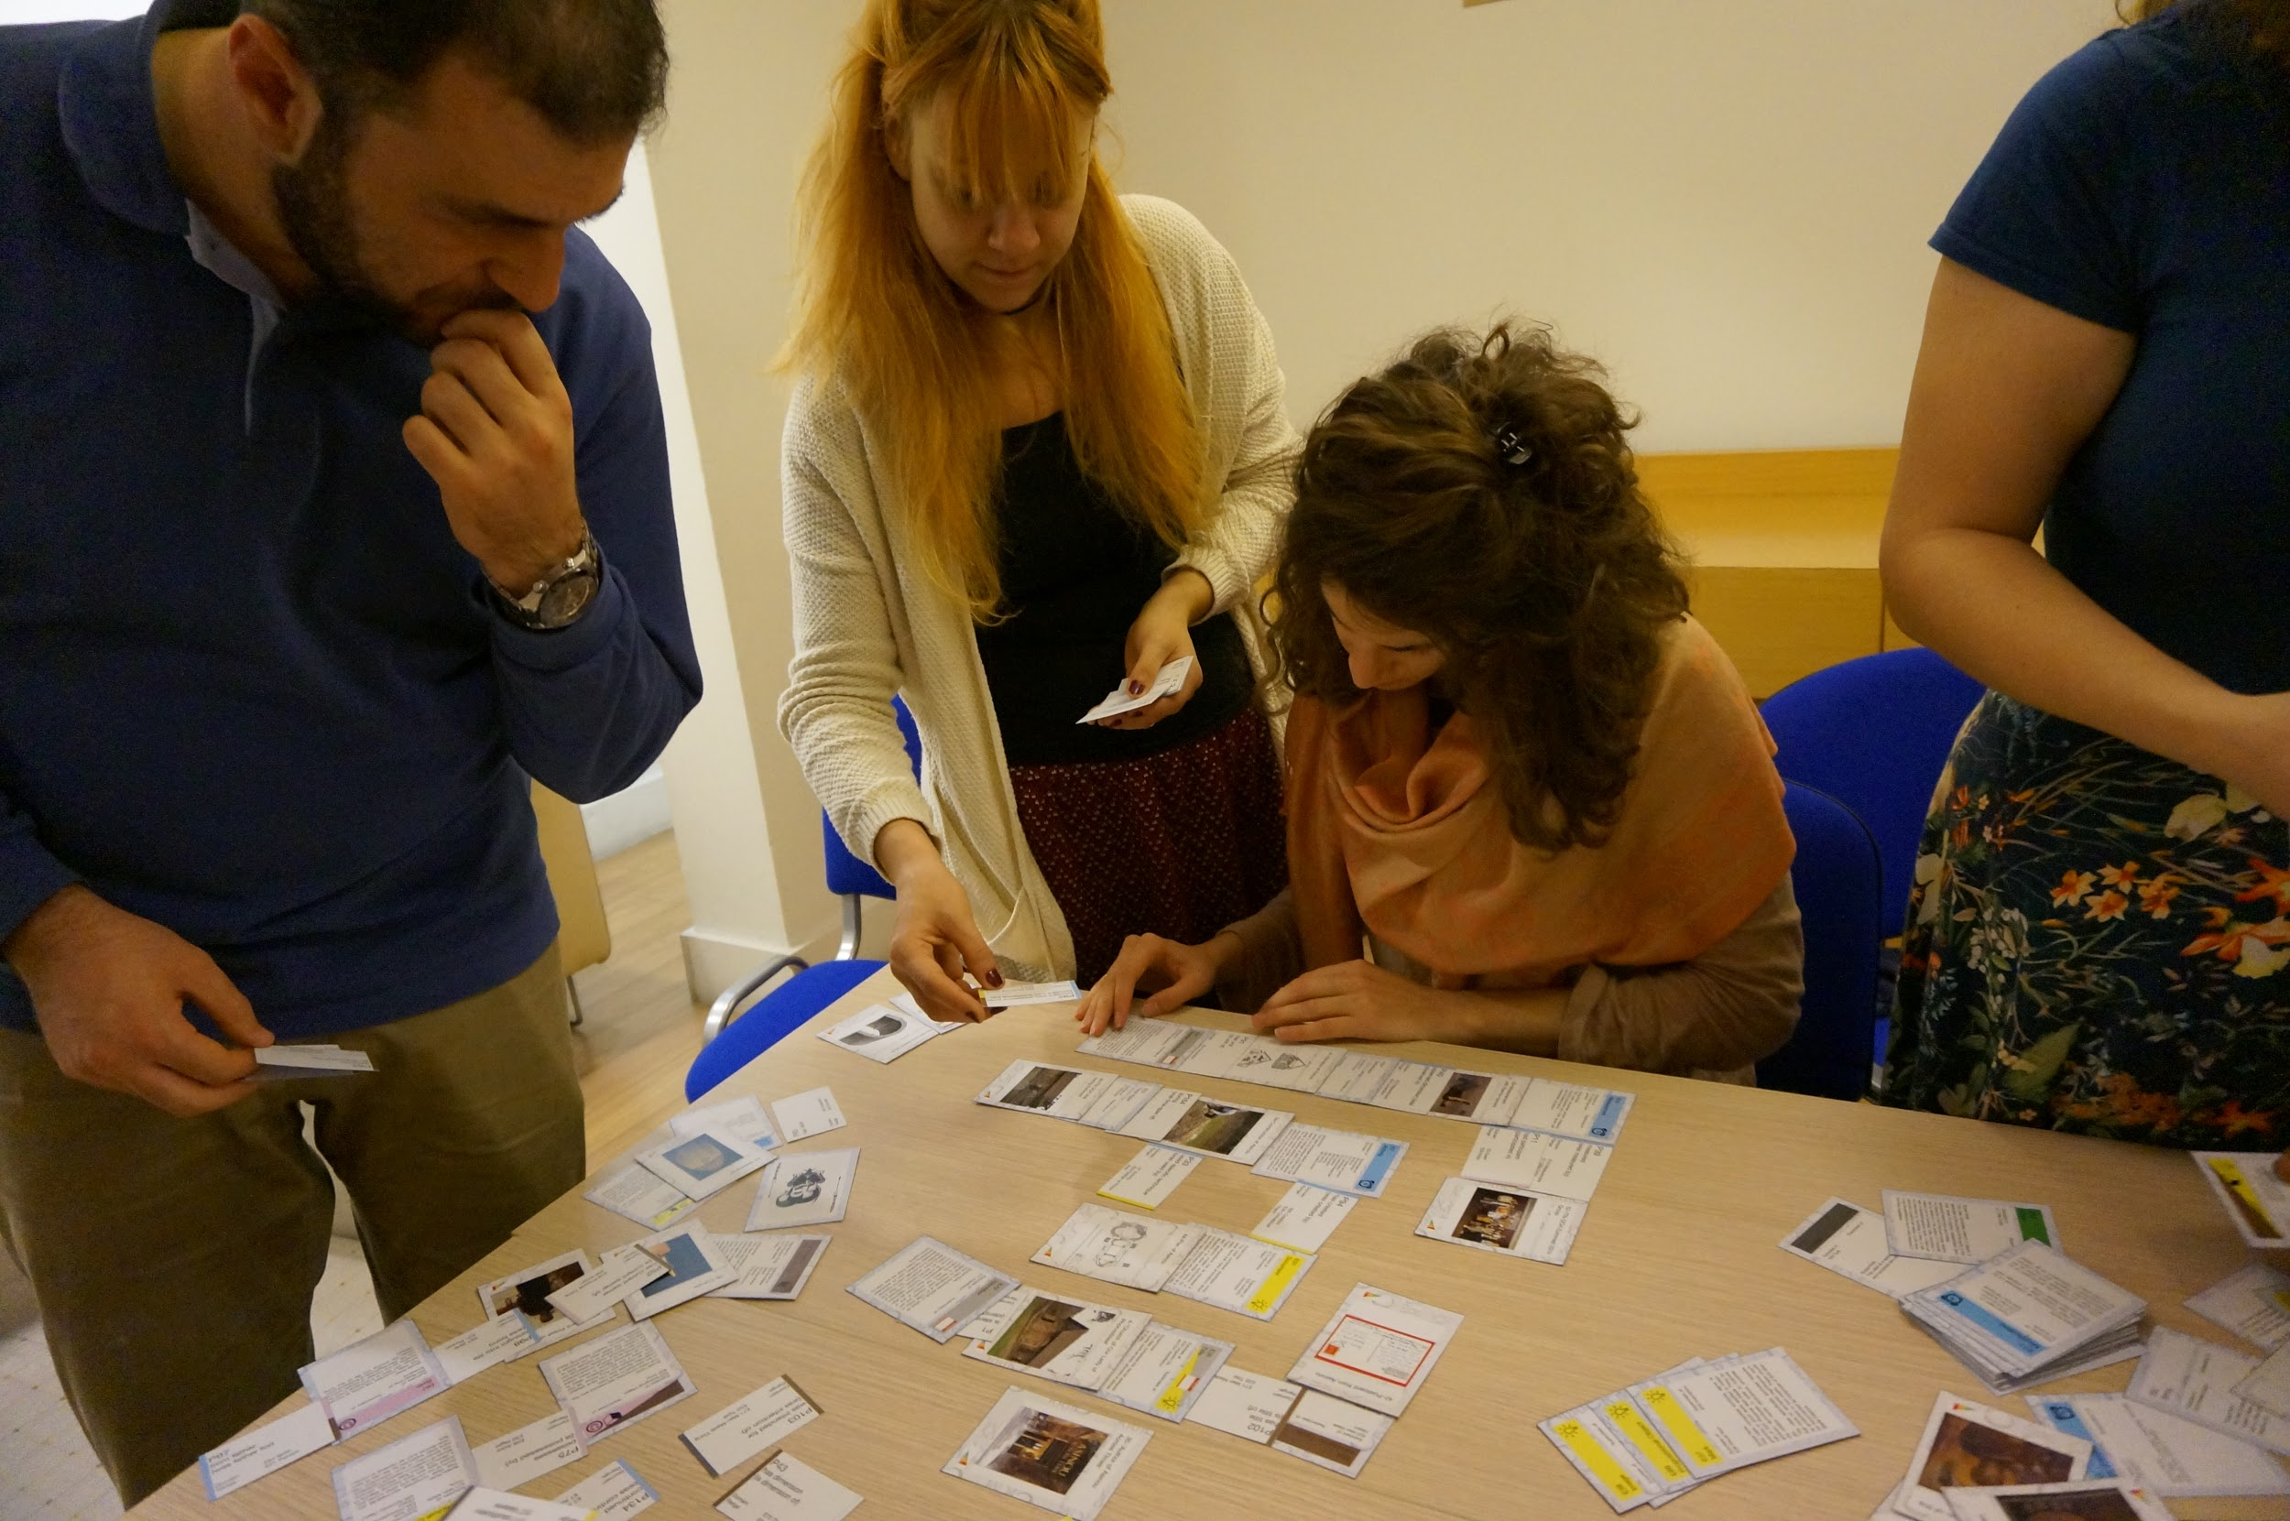
Apprendre en jouant
Jeu imaginé par Anaïs Guillem et George Bruseker
Comprendre le CIDOC CRM
Visualiser sous forme de cartes les entités et les propriétés du CIDOC CRM
Pouvoir contrôler l’arborescence entre les entités
Pouvoir contrôler les propriétés valides entre deux entités
S’exercer à l’appariement (mapping)
Associer chaque concept que l’on veut modéliser avec une entité du CIDOC CRM
Photo from ITN-DCH workshop game play

Slide 29
Comment faire un appariement
Comprendre ce qu’est une ontologie
Comprendre le fonctionnement d’une ontologie
Comprendre les concepts de haut niveau de l’ontologie
Apprendre en pratiquant !
IsA
Relation
Temporal Entities
Actors
Physical things
Conceptual things
Appellation
Types
Places

Slide 30
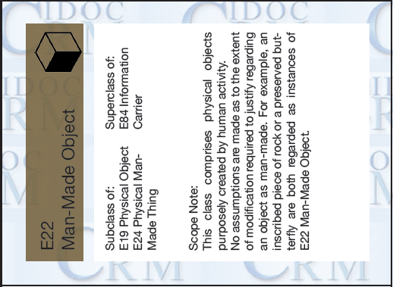
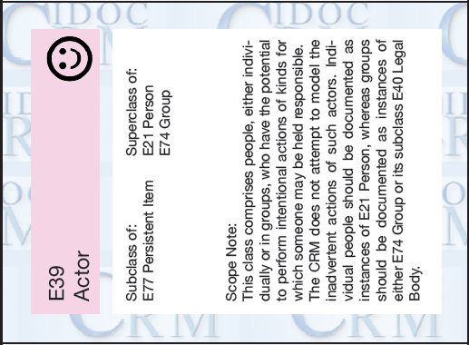
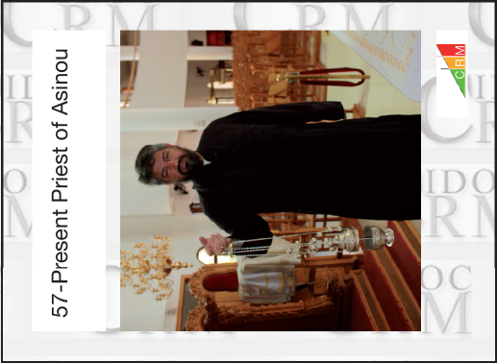
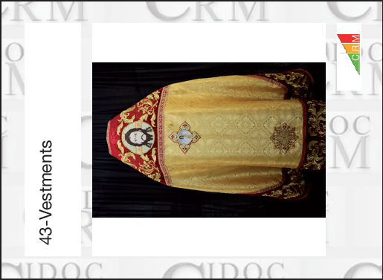
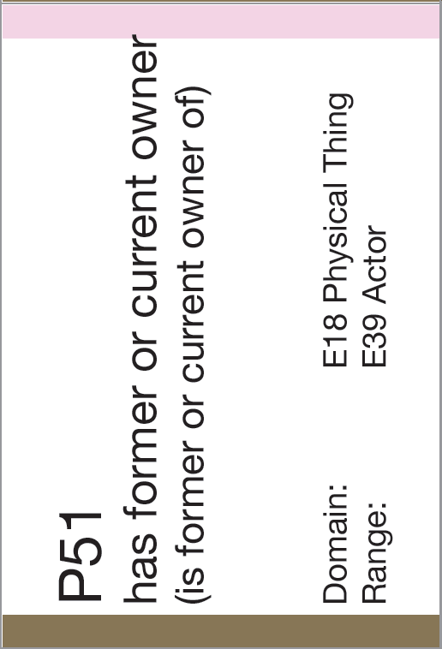
Comment jouer ?
Identifier un concept parmi les entités de haut niveau
Vérifier qu’il n’existe pas une sous-entité plus précise
Procéder de même pour un second concept
Chercher quelle propriété peut relier deux concepts
Vérifier que la relation est autorisée (par la couleur)

Slide 31
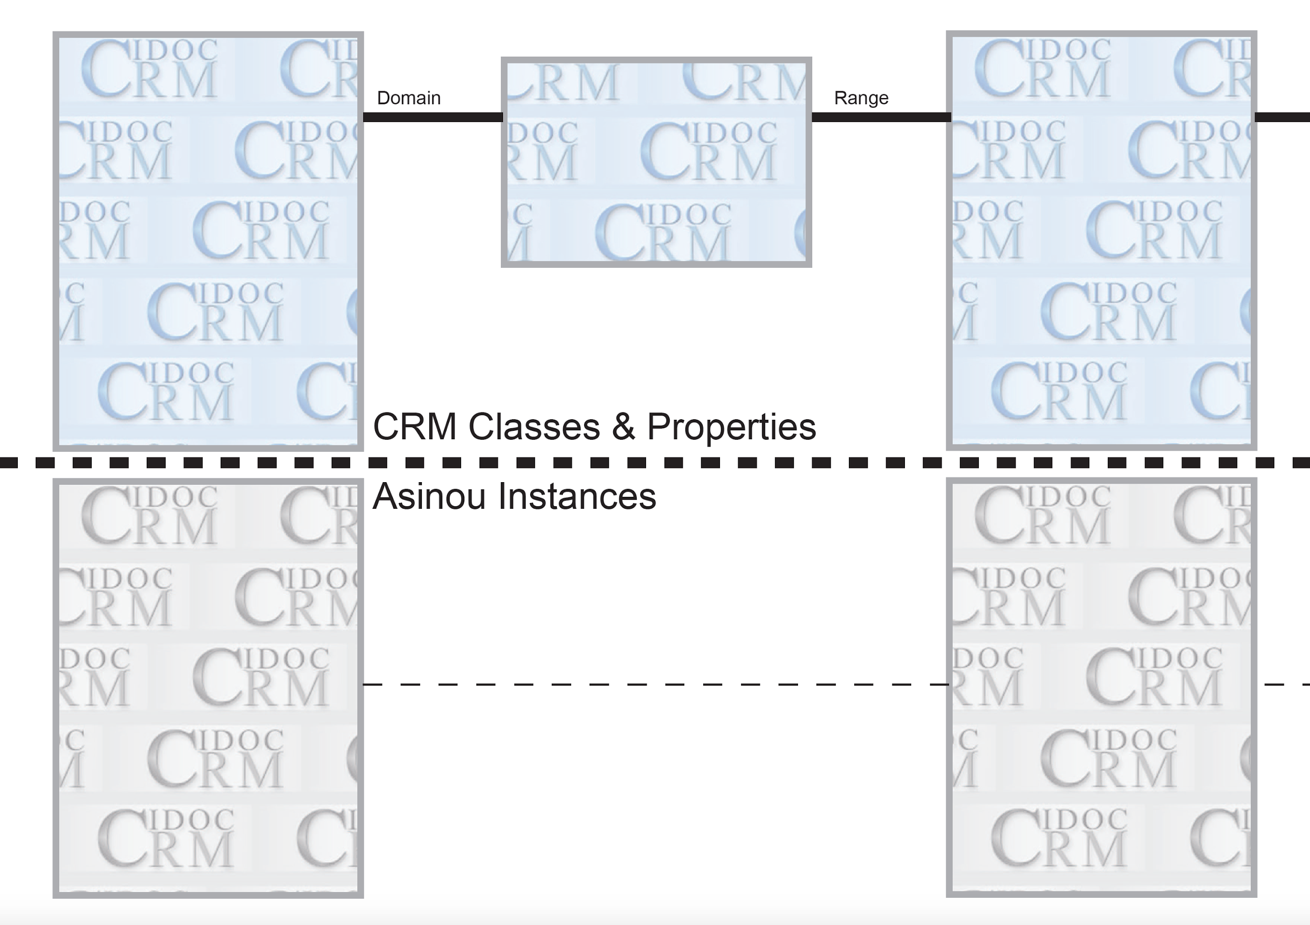
Exemple

Slide 32
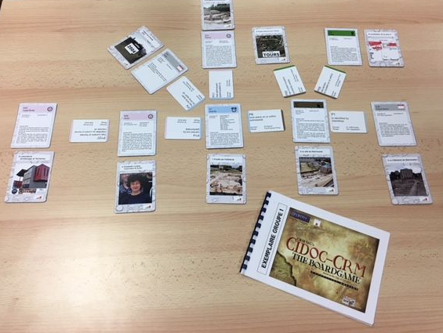
Appropriation par MASA

Slide 33
Les fouilles de l’hôtellerie de l’Abbaye de Marmoutier (Tours)
De 2004 à 2020, Élisabeth Lorans (lorans@univ-tours.fr), professeure en Archéologie à l’Université de Tours et membre de l’équipe d’archéologie du « Laboratoire Archéologie et Territoires », a été responsable des fouilles du site de l’abbaye de Marmoutier à Tours. Les fouilles ont été menées dans le cadre d’un chantier école permettant la formation de plusieurs promotions d’étudiants en archéologie de l’Université de Tours.
D’après Sulpice Sévère, auteur de la Vita Sancti Martini, l’abbaye de Marmoutier a été fondée en 372 par Saint Martin de Tours (319-397) et a beaucoup évolué au cours du Moyen Âge. Dans le cadre des fouilles, ont été découverts quelques sépultures, de nombreux murs et de nombreux faits, et du mobilier. L’analyse de ces découvertes a permis l’étude de l’hôtellerie, bâtiment d’accueil des pèlerins jusqu’au 18e siècle puis devenu logis du Grand Prieur. Les recherches archéologiques se sont également appuyées sur la documentation ancienne, et notamment les gravures du Monasticon Gallicanum de Edmond Martène (17e siècle).
Un rapport complet sur l’étude du site de Marmoutier a été publié en 2020 par Élisabeth Lorans, retraçant l’évolution du site, et plus spécifiquement l’hôtellerie. Pour l’anecdote, on notera la découverte d’un denier de Saint-Martin en argent de 0,90gr (monnaie en usage dans la seconde moitié du 12e siècle), percé d’un trou, et ayant servi de pendentif retrouvé en contexte funéraire.

Slide 34
Identifier les concepts
De 2004 à 2020, Élisabeth Lorans (lorans@univ-tours.fr), professeure en Archéologie à l’Université de Tours et membre de l’équipe d’archéologie du « Laboratoire Archéologie et Territoires », a été responsable des fouilles du site de l’abbaye de Marmoutier à Tours.
Élisabeth Lorans
Abbaye de Marmoutier
fouille
Individu
Activité
Site

Slide 35
Structurer l’information
De 2004 à 2020, Élisabeth Lorans (lorans@univ-tours.fr), professeure en Archéologie à l’Université de Tours et membre de l’équipe d’archéologie du « Laboratoire Archéologie et Territoires », a été responsable des fouilles du site de l’abbaye de Marmoutier à Tours.
Archéologue
Nom
Profession
Adressemail
…
Opération
Responsable
Site
Date
….
Site archéologique
Nom
Localisation
…

Slide 36
Atomiser l’information : les triplets
Sujet Prédicat Objet
Elisabeth Lorans a fouillé le Site de Marmoutier
Le site de Marmoutier a été fouillé par Elisabeth Lorans
Elisabeth Lorans est professeure en archéologie

Slide 37
Trouver les équivalents CIDOC CRM
Elisabeth Lorans est responsable d’une fouille
E21_Person P14i_performed E7_Activity
La fouille a été menée par Elisabeth Lorans
E7_Activity P14_carried_out_by E21_Person
La fouille a eu lieu sur le Site de Marmoutier
E7_Activity P7_took_place_at E27_Site
C’est ce qu’on appelle le « mapping »

Slide 38
Exemple de modèle pour l’archéologie

Slide 39
Jeu en ligne ou à télécharger
https://ontomatchgame.huma-num.fr
Version téléchargeable :
https://www.cidoc-crm-game.org/node/39

Slide 40
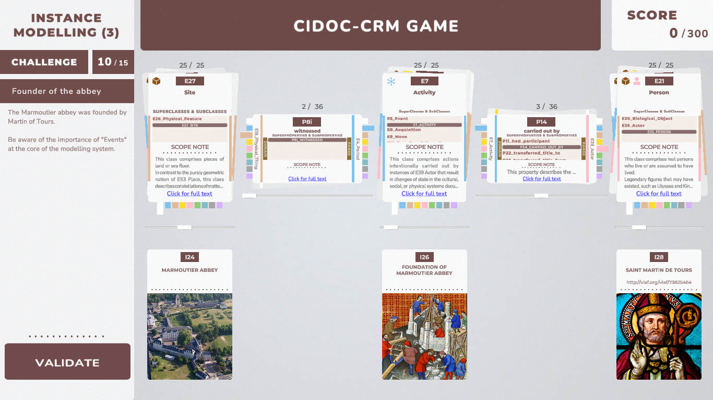
Version téléchargeable (2021)
George Bruseker, Anaïs Guilem, Olivier Marlet

Slide 41
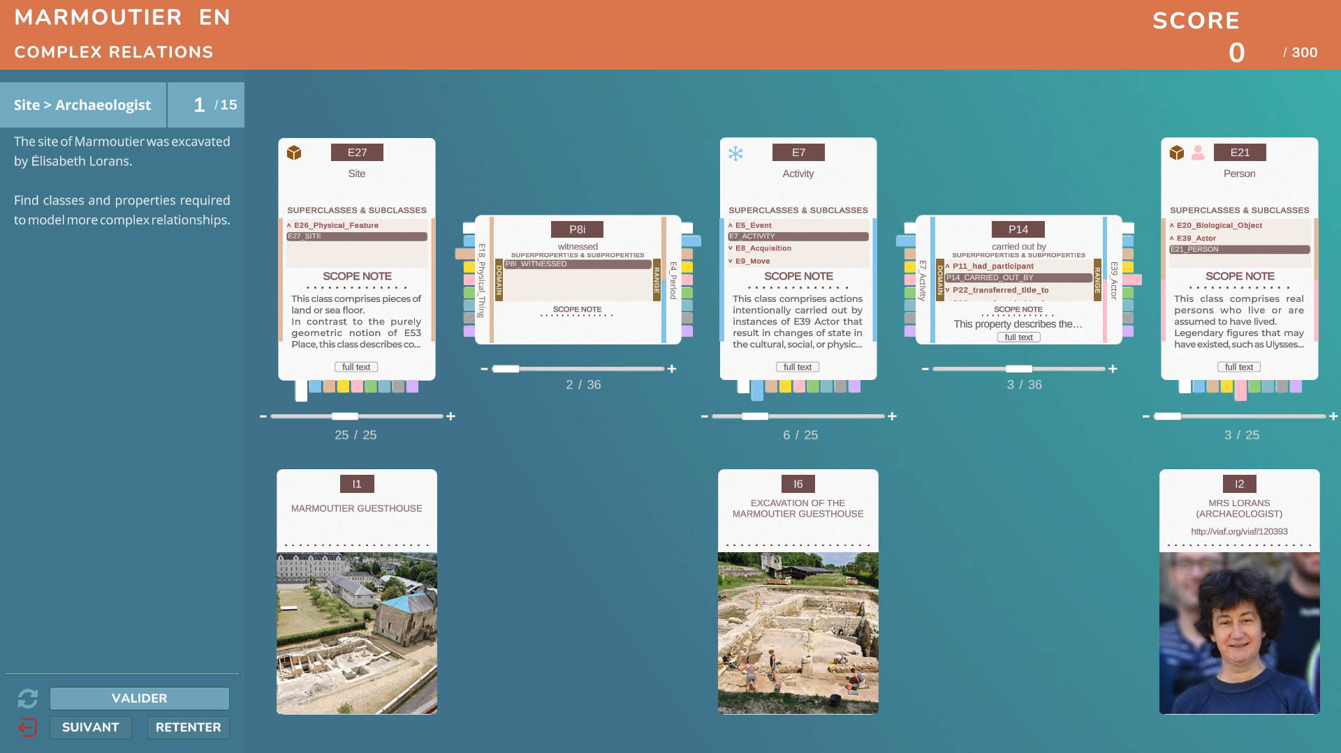
Version en ligne (2022)
George Bruseker, Anaïs Guilem, Olivier Marlet
Notes:
Onto Match Game
Imaginer d’autres jeux pour la formation !
d’autres scénarios (thématique : funéraire, céramique, habitat)
D’autres ontologie : Record In Context Ontology des Archives Nationales de France.

